Slide 1
ファンシージャンピー
アクションゲーム
作 粟村 尉

Slide 2
世界観 主人公は色々巨大化した世界に迷い込んだため脱出するためにゴールを目指していく。

Slide 3
ゲームシステム
主人公が走ってジャンプして３～５つ（未定）ステージをクリアすればゴール。
小さめのステージが数種類あり、その中からランダムに３～５（未定）つ選ばれて、主人公はそれらを攻略していく。
クリア時にSCOREが表示される。
SCOREはクリアした時のタイムや落ちた回数によって変動する。（何かしらSCOREが上がるアイテムを設置するかも）
蛇足にならなければ消耗品のアイテムを追加して障害物を数秒止めるとかも設置していく。

Slide 4
キー
WASD ↑ | 上下左右
←→ | 視点移動
Space | ジャンプ
Enter | ゲームスタート
予定

Slide 5
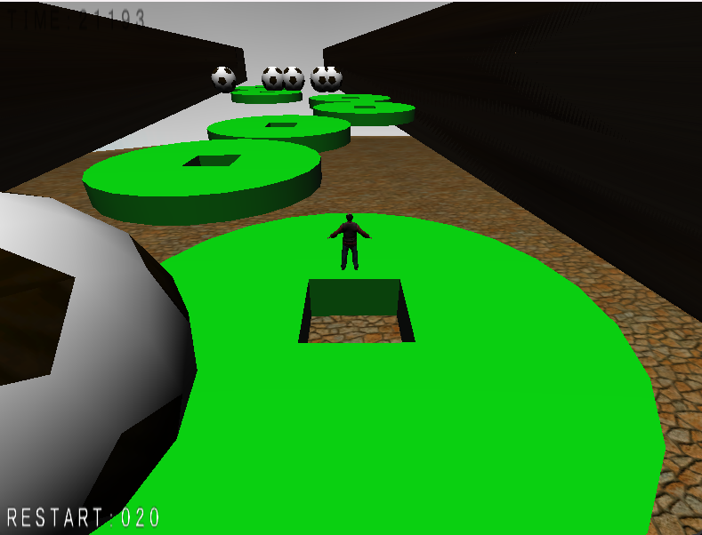
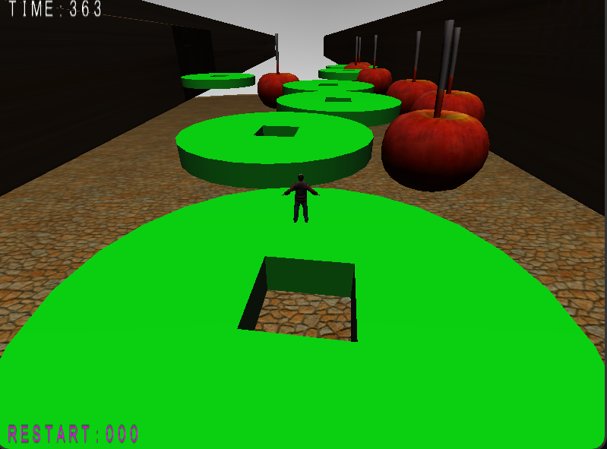
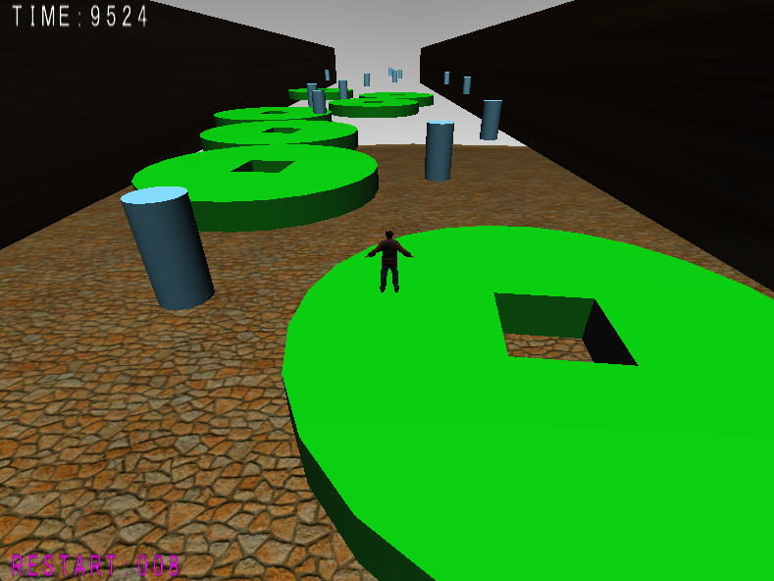
これらをもっと改造していく
（床を円形だけでなく四角形も加えて、道＋浮遊床みたいな感じにする）

Slide 6
アピールポイント
ランダム要素
リスタート時の快適さとか障害物に当たってモデルがのけぞったり、ランダム時に同じステージが２連続で選ばれないみたいな細かい部分
見てて面白そうに感じられるモデルやギミック（を考える）

